Slide 1
Tvorba sestav a jejich formátů
Jiří Göth
www.gordic.cz
Notes:
Nadpis prezentace

Slide 2
Školení MO - základy sestav, seznámení s jejich tvorbou
  Nástroje pro tvorbu sestav
    Vývojové prostředí GBD
      popis prostředí
      makrojazyk
      SQL příkaz pro práci s daty
    Vývojové prostředí GRC
    Návrhář sestav GFE
www.gordic.cz

Slide 3
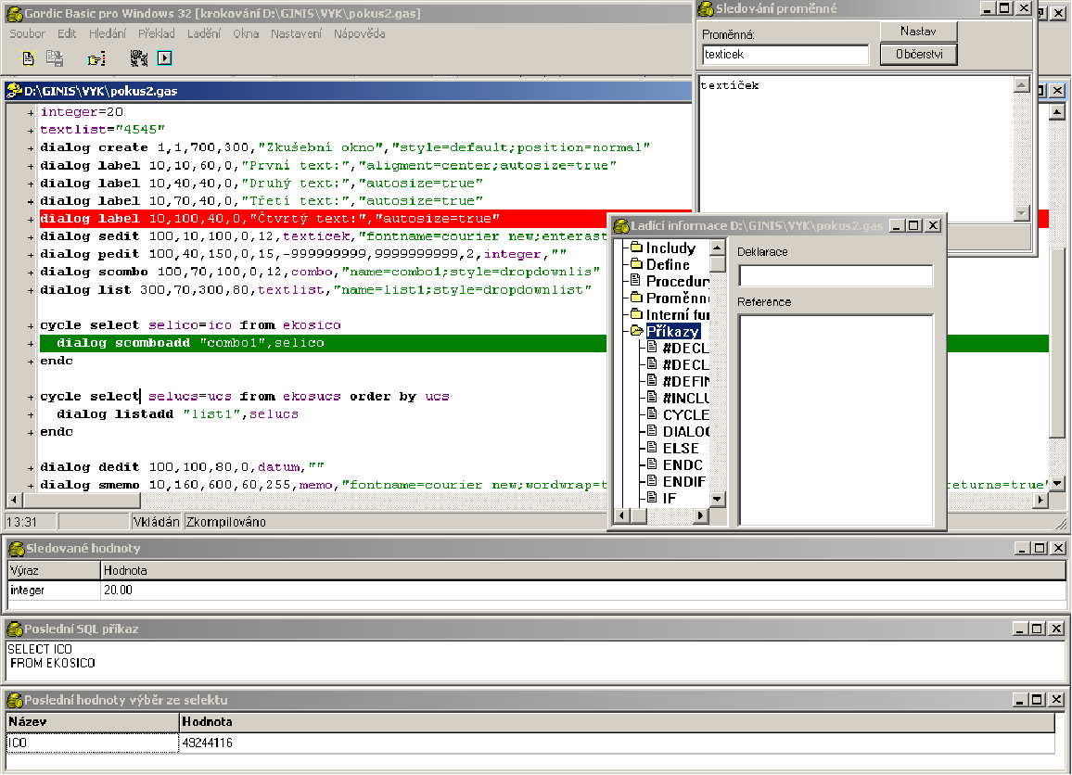
Školení MO - základy sestav, seznámení s jejich tvorbou
  Vývojové prostředí GBD obsahuje:
  textový editor
  umožňující práci se zdrojovým
  souborem .GAS
  zvýraznění klíčových slov
  kompilátor
  zdrojový soubor .GAS lze převést do spustitelné
  formy .ALV, s kterou je možné dále pracovat;
  lze provést základní kontrolu syntaxe
  spuštění (provedení sestavy)
  obdobně jako v jiných vývojových prostředích
  je možné spustit
  krokování sestavy
  provedení sestavy krok po kroku včetně náhledu
  na použité proměnné
www.gordic.cz

Slide 4
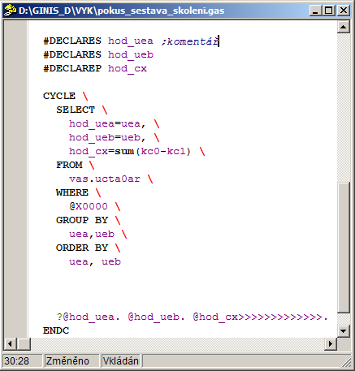
Školení MO - základy sestav, seznámení s jejich tvorbou
  Textový editor
    otevření, uložení, hromadné úpravy textu
    zvýraznění klíčových slov ( příkazů),
    odlišení komentářů
www.gordic.cz

Slide 5
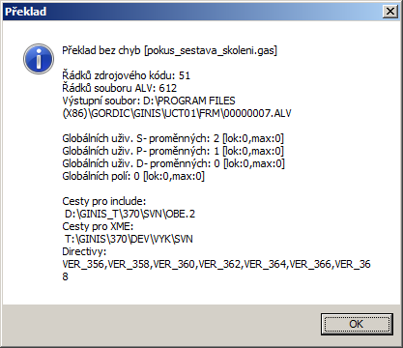
Školení MO - základy sestav, seznámení s jejich tvorbou
  Kompilátor
    převod z čitelné formy .GAS do spustitelné formy .ALV
    výsledný soubor .ALV je „nečitelný“
    nelze provést zpětný převod z .ALV do .GAS
    při převodu dochází k základní kontrole syntaxe a k následovnému zrychlení opětovně spouštěné sestavy
www.gordic.cz

Slide 6
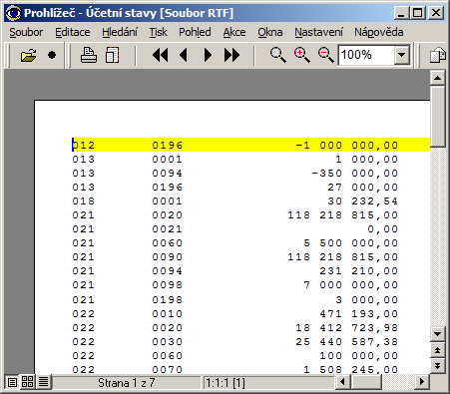
Školení MO - základy sestav, seznámení s jejich tvorbou
  Spuštění sestavy
    po kompilaci lze provést spuštění sestavy „nanečisto“ bez registrací v systému GINIS s výsledným zobrazením vygenerovaného textového souboru
    parametrizované spuštění sestavy
www.gordic.cz

Slide 7
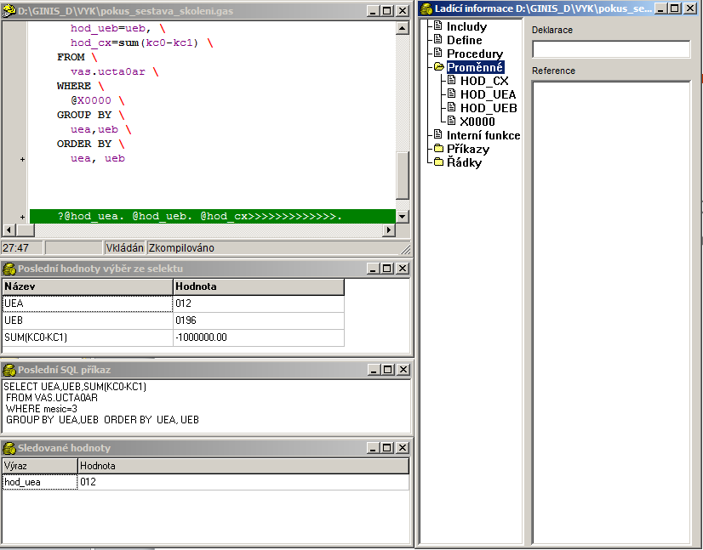
Školení MO - základy sestav, seznámení s jejich tvorbou
  Krokování sestavy
    během spuštění sestavy krok po kroku je možné sledovat plnění jednotlivých proměnných, vykonávaných příkazech
www.gordic.cz

Slide 8
Školení MO - základy sestav, seznámení s jejich tvorbou
  Základní syntaxe makrojazyka
  komentářem se stávají:
    všechny znaky za znakem „;“ (středník)
    všechny znaky uzavřené ve složených závorkách.
  znak „\“ (zpětné lomítko) určuje pokračování stávající řádky na dalším řádku (pro překladač)
  příkazy (včetně přiřazení)
  deklarace (mají vliv pouze na překlad, jsou uvozeny znakem #)
www.gordic.cz

Slide 9
Školení MO - základy sestav, seznámení s jejich tvorbou
  Použitelné proměnné
  standardní proměnné
  P0000..P9999, S0000..S0999 apod.
  systémové proměnné
  uživatelské proměnné
  #DECLARES...
  uživatelská pole []
www.gordic.cz

Slide 10
Školení MO - základy sestav, seznámení s jejich tvorbou
  Standardní proměnné
  číselné proměnné: P0000 - P9999.
  řetězcové proměnné: S0000 - S0999. Maximální délka řetězce je 255 znaků (platí pro vývojové prostředí).
  datumové proměnné: D0000-D0999. Datumové proměnné se tváří jako řetězcové proměnné ve formátu RRRRMMDDHHIISS[.PPP] (R-rok, M-měsíc,
  D-den, H-hodina, I-minuta, S-vteřina, P- tisíciny vteřiny (nepovinné))
  vstupní řetězcové proměnné: X0000 - X0009 – slouží pouze pro čtení, nelze do nich přiřazovat data. Jejich délka je specifikována v programu, odkud je sestava spouštěna.
  „dynamické řetězcové proměnné„: X0010 - X0049 – proměnné určené zkušeným uživatelům.
  Proměnná může též být vyjádřena pouze počátečním písmenem následovaným hranatými závorkami [], v nichž je uzavřen výraz. Např. P[6*16+7]. Tento způsob zápisu lze však využít jen ve výrazech.
www.gordic.cz

Slide 11
Školení MO - základy sestav, seznámení s jejich tvorbou
  Systémové proměnné
  SQLERROR číslo chyby při naposledy používaném SQL příkazu
  VALUES naposledy tištěná proměnná (číslo)
  PAGE aktuální číslo strany (číslo)
  LINE aktuální číslo řádku (číslo)
  TIME aktuální čas ve formátu hh:mm:ss (řetězec)
  DATE aktuální datum ve formátu dd.mm.rr (řetězec)
  DATE4 aktuální datum ve formátu dd.mm.rrrr (řetězec)
  CURRENTDT aktuální datum a čas (datumová proměnná)
  PAGEWIDTH šířka stránky ve znacích (číslo)
  PAGELENGTH délka stránky ve znacích (číslo)
  FILEERROR číslo chyby z poslední operace se soubory (číslo)
  LISTERROR číslo chyby z poslední operace se seznamy
  LISTINDEX číslo indexu položky z posledního použitého seznamu
  LISTCOUNT počet položek posledního použitého seznamu
www.gordic.cz

Slide 12
Školení MO - základy sestav, seznámení s jejich tvorbou
  Uživatelské proměnné
  Uživatelské proměnné jsou deklarovány speciálními příkazy:
  #DECLARES (řetězcová proměnná)
  #DECLAREP (číselná proměnná)
  #DECLARED (datumová proměnná)
  Deklarovanou proměnná lze pak kdekoli v zdrojovém souboru použít (stejně jako klasické proměnné Sxxxx, Pxxxx nebo Dxxxx).
www.gordic.cz

Slide 13
Školení MO - základy sestav, seznámení s jejich tvorbou
  Přiřazování
  Přiřazování je příkaz ve tvaru proměnná = výraz.
  Hodnota proměnné uvedené na levé straně se po provedení příkazu změní na hodnotu výrazu na straně pravé.
www.gordic.cz

Slide 14
Školení MO - základy sestav, seznámení s jejich tvorbou
  Výraz
  posloupnost proměnných nebo konstant a operátorů
    operátory:
      číselné +-*/%
      řetězcové +
      relační <, >, =, <=, >=, <>
      logické spojky AND a OR v syntaxi jazyka C. AND se vyjádří symbolem & , OR jako |. Dvojité symboly && a || jsou s jednoduchými identické a zcela zaměnitelné.
    konstanty
      číslo ve formátu 0.00
      řetězec uzavřený do znaků uvozovka (max. délka 255 znaků). Datum je formátovaný řetězec ve tvaru YYYYMMDDHHIISS
  může obsahovat i funkce
  části uzavřené v kulatých závorkách (), jsou vyhodnoceny přednostně.
www.gordic.cz

Slide 15
Školení MO - základy sestav, seznámení s jejich tvorbou
  Automatické konverze typů
  Konverze číslo -> řetězec
  Číslo se převádí na řetězec v běžném formátu Q. Popis formátu viz. nápověda k příkazu ?.
  Konverze řetězec -> číslo
  Pokud řetězec neobsahuje číslo je převeden jako 0, jinak je výsledkem číselný ekvivalent řetězce. Číslo musí v řetězci být uvedeno ve standardním formátu Q.
  Konverze řetězec -> datum
  Pokud řetězec obsahuje správné datum (formát RRRRMMDDHHIISS[.PPP]) je řetězec převeden na datum. Ve všech ostatních případech je převod uskutečněn do prázdného datumu.
  Konverze datum->řetězec
  Datum je převedeno do řetězce ve formátu RRRRMMDDHHIISS[.PPP].
  Konverze číslo -> datum
  Konverze není podporována, datum je prázdné.
  Konverze datum -> číslo
  Konverze není podporována, číslo je nula.
www.gordic.cz

Slide 16
Školení MO - základy sestav, seznámení s jejich tvorbou
  Funkce
  zabudované funkce
  uživatelské funkce ( deklarace v kódu pomocí PROC/FUNC)
www.gordic.cz

Slide 17
Školení MO - základy sestav, seznámení s jejich tvorbou
  Zabudované funkce ¹
  ABS - absolutní hodnota čísla
  ASC - číselná hodnota znaku
  BORDER - znak pro rámeček
  CAPITALIZE - převede na velká písmena počáteční písmena slov
  CENTER - centruje řetězec na zadanou šířku
  CHAR - z čísla vrátí znak
  CHARSTR - vytvoří řetězec, kde se n-krát opakuje zadaný znak
  CLIENTTYPE – vrací typ klienta, ve kterém je sestava spuštěna
  COPY - vykopíruje z řetězce podřetězec
  CREATETMPF - založení dočasného souboru
  DATEDIFFD - zjistí rozdíl mezi datumy ve dnech
  DATEDIFFDT - zjistí rozdíl mezi datumy ve vteřinách
  DATEDIFFT - zjistí rozdíl v časové složce datumů ve vteřinách
  DATETOSTR - přeformátuje řetězcové datum
  DAYOFWEEK - vrátí den v týdnu na základě zadaného datumu
  DT - převede řetězec na datum
  FORMAT - formátuje řetězec podle zadaných podmínek
www.gordic.cz

Slide 18
Školení MO - základy sestav, seznámení s jejich tvorbou
  Zabudované funkce ²
  FRAC - desetinná část čísla
  GET - vrátí n-tý znak z řetězce
  GETDATE2 - vrátí složku ze zadaného datumu
  GETDBBRAND - typ DB stroje
  GETENVVAR - vrací hodnotu systémové proměnné
  GETFOLDER - zjištění systémového adresáře
  GETGUID – vrací unikátní identifikátor (tzv. GUID)
  GETINFO - vrátí informace ze sestavy
  INCDATE - zvýšení datumu (možnost změny v celé šířce složek datumové proměnné - sekunda-rok)
  INCDATE2 - zvýšení datumu (možnost změny pouze v jedné složce datumové proměnné - sekunda-rok)
  LATTOSTR - převod řetězce z CP 852 do CP 1250
  LEFT - doplní řetězec mezerami zprava na zadanou délku
  LEN - zjistí délku řetězce
  LOWERCASE - převede všechna písmena řetězce na malá
  NUMTOSTR - zkonvertuje číslo na řetězec podle zadaného formátu
  NUMTOWORDS - zkonvertuje číslo na slovní vyjádření
  OSVERSION - na kterém systému je generátor spuštěn
www.gordic.cz

Slide 19
Školení MO - základy sestav, seznámení s jejich tvorbou
  Zabudované funkce ³
  POS - vyhledá podřetězec v řetězci a vrátí jeho pozici
  RIGHT - doplní řetězec mezerami zleva na zadanou délku
  ROUND - zaokrouhlí číslo
  SETDATE - nastavení datumu podle jedné jeho složky (v rozsahu sekunda-rok)
  SETDATE2 - nastavení datumu podle všech jeho složek (v rozsahu sekunda-rok)
  STRTOLAT - převod řetězce z CP 1250 do CP 852
  STRTOXMED - zkonvertuje řetězec do datového formátu
  TRIM - ořízne řetězec zleva i zprava o mezery
  TRIMLEFT - ořízne řetězec zleva o mezery
  TRIMRIGHT - ořízne řetězec zprava o mezery
  TRUNC - ořízne z čísla desetinnou část
  UPPERCASE - převede všechna písmena řetězce na velká
www.gordic.cz

Slide 20
Školení MO - základy sestav, seznámení s jejich tvorbou
  Vybrané funkce
  Formátování textu ¹
  str Center/Left/Right(retez : str , delka : num)
  Funkce centruje/zarovná text doleva/doprava tak, aby měl specifikovanou délku. Je-li řetězec delší než uvedená délka bude na tuto délku zkrácen. Funkce se chová stejně jako modifikátor výpisu = v příkazu ?.
  Např. PRINT Left(“10“,4)
  str Copy( retez : str , a : int , b : int)
  Funkce vyřízne b-znaků z řetězce počínaje znakem a. Tj. výsledný řetězec bude obsahovat a-tý , a+1-ní , a+2-tý atd. až do počtu znaků b.
  Např. PRINT Copy(“10“,1,1)
  str CharStr(znak : str , delka : num)
  Vrací řetězec naplněný jedním a tímtéž znakem o dané délce. Znak je řetězec o délce jedna.
  Např. PRINT CharStr(“X“,10)
www.gordic.cz

Slide 21
Školení MO - základy sestav, seznámení s jejich tvorbou
  Formátování textu ²
  str Trim( retez : str)
  Funkce vymaže z řetězce všechny mezery, kterými řetězec začíná nebo končí, tj. ponechá pouze text a mezery uvnitř textu. Obdobou jsou funkce TrimRight a TrimLeft .
  Např. PRINT Trim(“ XX “)
www.gordic.cz

Slide 22
Školení MO - základy sestav, seznámení s jejich tvorbou
  Formátování čísel
  str NumToStr(cislo : num , format : str)
  Funkce převádí cislo na řetězec. V parametru format je možno určit, v jakém formátu má číslo být.
  Parametr format může obsahovat:
    jeden ze standardních formátů
      P – číslo s oddělenými tisíci mezerou a desetinnou čárkou - 9 999,99
      Q – číslo s desetinnou tečkou - 9999.99
      I - celé číslo - 9999
    specifikaci formátu jako skupinu znaků 9 a desetinné tečky, případně znaménka -. Tyto znaky pak určují místo, kam se budou do výsledného řetězce ukládat příslušné části čísla.
  Např. PRINT NumToStr(12345.678,“P“)
  PRINT NumToStr(12345.677,“-zzzzzzzzzzz9.999“)
www.gordic.cz

Slide 23
Školení MO - základy sestav, seznámení s jejich tvorbou
  Formátování datumu
  str DateToStr([retez : str|datum: date] , z_f : str , do_f : str)
  Funkce je určena k převodu řetězce datumu či datumové proměnné na jinak zformátovaný datumový řetězec. V popisu formátu se mohou vyskytovat znaky RMDHISP (rok/měsíc/den/hodina/minuta/vteřina/tisícina vteřiny).
  Při zadání jednopísmenného výstupního formátu do_f, jsou nahrazeny řídící znaky touto maskou:
    D - DD.MM.RRRR
    T - HH:II:SS
    M - DD.MM.RRRR HH:II:SS
  I – RRRRMMDDHHIISS
  S – formát datumu pro WHERE
www.gordic.cz

Slide 24
Školení MO - základy sestav, seznámení s jejich tvorbou
  Příkazy
  Tiskové příkazy
  SQL příkazy (výběr dat)
  Příkazy řízení běhu programu
  Interaktivní vstupy
  Operace se soubory
  Operace se seznamy
  Operace s registry
  Operace s proměnnými
  Řetězcové operace s proměnnými typu X
  Příkazy pro podporu grafických sestav
  Ostatní příkazy
www.gordic.cz

Slide 25
Školení MO - základy sestav, seznámení s jejich tvorbou
  Tiskové příkazy
  HEADER..ENDH – definice hlavičky (textové sestavy)
  FOOTER..ENDT – definice patičky
  ?,PRINT – tisk řádku
  BLOCK..ENB – vymezení bloku
  EJECT – nucené odstránkování
  STYLE – formátování texu (textové sestavy)
  STRPRINT – tisk proměnné Xxxxx
www.gordic.cz

Slide 26
Školení MO - základy sestav, seznámení s jejich tvorbou
  ?
  speciální příkaz
  text uvedený za „?“ je chápán jako tištěný text
  řídící sekvence znaků mezi znaky „@“ a „.“
      - za čárkou může být uveden počet znaků, na které se má text zarovnat. Také je možné použít symboly pro formátování čísel PIQ a pro datum DTMI.
      - před znakem „.“ je možné použít symboly pro zarovnání text <>= (vlevo, vpravo, rovná se)
  Pozn.:
  Je-li text delší než uvedená nebo spočítaná délka je zkrácen (chybí znaky vpravo).
  Je-li číslo delší než tato délka, tak se místo čísla vypíše příslušný počet znaků "*".
  Příklad:
  ?@P0001,20. @P0001>>>>>>>>>>>. @P0001,I2. @S0001<<<<<<<<<<<<. @D0001,D<.
www.gordic.cz

Slide 27
Školení MO - základy sestav, seznámení s jejich tvorbou
  PRINT
  příkaz slouží k vytištění řetězce (výrazu)
  více řetězců může být odděleno znakem „,“
  pokud je na konci příkazu uveden znak „,“, nedochází při tisku k odřádkování.
  Příklad:
  PRINT CharStr("*",12)+Center(S0702,P0702-24)+CharStr("*",12)
www.gordic.cz

Slide 28
Školení MO - základy sestav, seznámení s jejich tvorbou
  SQL příkazy (výběr dat)
  SELECT - výběr jednoho řádku dat
  CYCLE SELECT - výběr všech řádků splňující podmínku
  ON, GROUP BY - lze použít pouze v CYCLE, vyvolává část programu na základě změny klíčových hodnot
  EXECUTE - jakékoli SQL příkazy bez plnění proměnných na výstupu
www.gordic.cz

Slide 29
Školení MO - základy sestav, seznámení s jejich tvorbou
  SELECT ¹
  vrací jeden řádek dat
  odpovídá syntaxi jazyka SQL:
  SELECT
    <CO> INTO <KAM>
    nebo
    <PRIRAD>
    FROM <ODKUD>
    WHERE <PODMÍNKY>
    GROUP BY <NĚCO> ORDER BY <NĚCO>.
  Lze použít i klíčového slova UNION a spojení OUTER (viz dále).
  Bližší vysvětlení syntaxe příkazu v dokumentaci k jazyku SQL.
  V sekci <CO> jsou jednotlivé sloupce tabulky (tabulek) oddělené čárkami. Název sloupce nesmí obsahovat mezeru. Pokud je název sloupce uveden v kulatých závorkách (např. subselect), pak může být mezera obsažena. Jako název sloupce lze uvést i proměnnou (se znakem @ na počátku).
www.gordic.cz

Slide 30
Školení MO - základy sestav, seznámení s jejich tvorbou
  SELECT ²
  sekce <INTO> obsahuje proměnné, do kterých se vybraná data ukládají. Počet a pořadí musí být shodné s hodnotami v sekci <CO>.
  místo sekcí <CO> a <INTO> je možné použít sekci <PRIRAD> - proměnná=sloupec. Jednotlivé konstrukce jsou odděleny znakem „,“
  sekce <FROM> obsahuje seznam tabulek
  podmínky v sekci <WHERE> je možno spojovat logickými operátory AND, OR. Sekce se považuje za ukončenou jedním z klíčových slov GROUP BY, ORDER BY nebo UNION. Část v kulatých závorkách se neanalyzuje a na proměnné je možno se odkazovat jen zavináčovou syntaxí.
  Příklad:
  SELECT S0001=nazev FROM vas.ekosico WHERE ico= ‘ 12345678‘
www.gordic.cz

Slide 31
Školení MO - základy sestav, seznámení s jejich tvorbou
  CYCLE SELECT..ENDC
  vrací vybraná data dle podmínky
  opakuje příkazy mezi klíčovými slovy CYCLE SELECT a ENDC tak dlouho, dokud výběrový příkaz SELECT vrací data. Pokud SELECT nevrátí žádný řádek, neproběhnou příkazy ani jednou
  za příkazem SELECT může být uvedeno klíčové slovo KEY se seznam klíčových proměnných pro příkazy ON a GROUP BY
  Příklad:
  CYCLE SELECT S0001=ico,S0002=nazev FROM vas.ekosico ORDER BY nazev
  PRINT S0001+“=“+S0002
  ENDC
www.gordic.cz

Slide 32
Školení MO - základy sestav, seznámení s jejich tvorbou
  Tabulky použitelné ve výběrech
  ekonomické - zekoctyg, zekodses, zekosico, zekosnks, zekosose, zekosucs, zekosuus, zekosuvl, zekovnks
  obecné - zginsesu, zginsfun,.zginsorj, zginspod, zginsref, zginszmp
  majetkové zmatakat, zmatakatxx, zmatcakt, zmatckzs, zmatcmus, zmatcnsc, zmatcnsn, zmatctem, zmatczcy, zmatskat, zmatskcm, zmatsmaj, zmatspep, zmatspepxx, zmatspid, zmatspidxx,
  replikační - zmpdlmes
  rozpočtové - zroza0ar, zroza0arxx, zrozaaat, zrozdxma, zrozdxmaxx, zrozpocet, zrozsxma, zrozsxmaxx., zsrvsxpf
  účetní - zucetnictvi, zucta0ar, zucta0arxx, zuctaaat, zuctdxma, zuctdxmaxx, zuctsitk, zuctsxma, zuctsxmaxx
www.gordic.cz

Slide 33
Školení MO - základy sestav, seznámení s jejich tvorbou
  Řízení běhu programu
  IF..ELSE..ENDIF podmínka rozhodující o vykonání dalšího kódu
  RETURN možný návrat na skok z ENDP (případně GOSUB), možnost vrácení hodnoty
  FOR..ENDF/NEXT pevně dané opakování úseku programu
  WHILE..ENDW opakování úseku programu až do nesplnění podmínky
  BREAK přerušení opakování programu uvnitř WHILE
  PROC/FUNC..ENDP deklarace počátku procedury (nebo funkce)
  LABEL,GOTO,GOSUB ostatní příkazy, doporučeno neužívat
www.gordic.cz

Slide 34
Školení MO - základy sestav, seznámení s jejich tvorbou
  IF,ELSE,ENDIF
  podmíněné vykonání části sestavy, tj. část uzavřená klíčovými slovy bude vykonána jen za předem stanovených podmínek.
  dva způsoby:
  a) krátký
  IF P0003=P0004 THEN ? stejné
  IF P0003<P0004 THEN ? menší
  IF P0003>P0004 THEN P0001=10 ELSE P0001=20
  b) dlouhý
  IF P0003<P0004
  ? menší
  SELECT NAZEV INTO S0001 FROM ...
  ELSE
  ? větší nebo rovno
  SELECT NAZEV INTO S0001 FROM ...
  ENDIF
www.gordic.cz

Slide 35
Školení MO - základy sestav, seznámení s jejich tvorbou
  WHILE, ENDW, BREAK
  opakování části sestavy, za stanovené podmínky.
  pomocí příkazu BREAK lze vykonávání nuceně přerušit.
  Příklad:
  WHILE P0001<20
  SELECT P0306=...
  P0001=P0001+P0306
  IF P0001=10 THEN BREAK
  ENDW
  PS: Pokud je počet opakování znám, je vhodnější použít příkaz FOR.
www.gordic.cz

Slide 36
Školení MO - základy sestav, seznámení s jejich tvorbou
  PROC/FUNC..ENDP
  deklarace procedury/funkce
  za deklarací se nachází pojmenování. Pojmenování musí být v rámci sestavy unikátní.
  procedury/funkce mohou mít až deset parametrů
  mezi klíčovými slovy PROC/FUNC a ENDP (pozor! ENDF slouží pro ukončení příkazu FOR) je definován kód
  způsob užití kódu je dán způsobem volání:
    příkaz CALL = procedura
    ve výrazu = funkce
  v těle procedury může být použít příkaz RETURN pro nucené opuštění procedury/funkce. Za klíčovým slovem RETURN může být uveden výraz, jehož hodnota je brána jako návratová hodnota funkce
  Příklad:
  PROC Pomocna(IN DECLAREP vstup)
  RETURN vstup*2
  ENDP
www.gordic.cz

Slide 37
Školení MO - základy sestav, seznámení s jejich tvorbou
  Interaktivní vstupy
  DIALOG definice uživatelského dialogu
  CHOICE výběr z nabízených možností
  INPUT zadání vstupní hodnoty
  MESSAGEBOX zobrazení dialogového okénka
www.gordic.cz

Slide 38
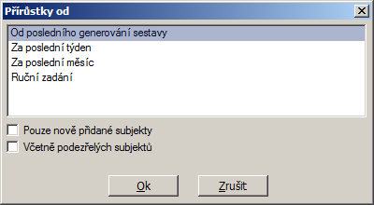
Školení MO - základy sestav, seznámení s jejich tvorbou
  DIALOG¹
  definice dialogu s tlačítky Ok a Zrušit
  možno vložit následující komponenty
    LABEL - návěští
    SEDIT – editační políčko řetězce
    PEDIT – editační políčko čísla
    DEDIT – editační políčko datumu
    MEMO – memopole
    LIST - seznam
    SCOMBO - kombobox
    CHECKBOX – zaškrtávací políčko
    CHECKLIST – seznam zaškrtávacích hodnot
  sekvence:
    DIALOG CREATE
    DIALOG LABEL/SEDIT..
    DIALOG EXECUTE
www.gordic.cz

Slide 39
Školení MO - základy sestav, seznámení s jejich tvorbou
  DIALOG²
  Příklad:
  DIALOG CREATE 100,100,400,210,"Přírůstky od",""
  DIALOG LIST 4,4,385,100,_ListBoxVyb,"items=Od posledního generování sestavy,Za poslední týden,Za poslední měsíc,Ruční zadání"
  DIALOG CHECKBOX 4,108,385,20,"Pouze nově přidané subjekty",_bPouzeNoveSubj,""
  DIALOG CHECKBOX 4,124,385,20,"Včetně podezřelých sujektů",_bVcetnePodSubj,""
  DIALOG EXECUTE _Vysledek
www.gordic.cz

Slide 40
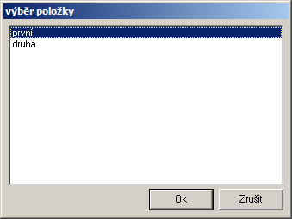
Školení MO - základy sestav, seznámení s jejich tvorbou
  CHOICE
    možnost jednoduchého výběru ze seznamu
    dva způsoby zápisu
      a) jednořádkový
        CHOICE S0001="první","druhá"+S0002,S0003 LABEL "výběr položky"
      b) víceřádkový
        CHOICE LABEL "výběr položky"
        CHOICE "první"
        CHOICE "druhá"+S0002
        CHOICE S0003
        CHOICE EXECUTE S0001
www.gordic.cz

Slide 41
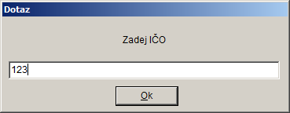
Školení MO - základy sestav, seznámení s jejich tvorbou
  INPUT
    jednoduché vstupní políčko pro zadání jedné hodnoty
  Příklad:
  INPUT "Zadej IČO",S0001
www.gordic.cz

Slide 42
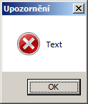
Školení MO - základy sestav, seznámení s jejich tvorbou
  MESSAGEBOX
    zobrazení dialogového okénka s tlačítkem OK
  Příklad:
  MESSAGEBOX "Text","Upozornění"
www.gordic.cz

Slide 43
Školení MO - základy sestav, seznámení s jejich tvorbou
  Operace se soubory¹
  OPENFILE otevření souboru
  CREATEFILE založení souboru
  CREATEBATCHFILE založení souboru pro gener. dávky (vhodné pro "lehkého" klienta)
  READLINE přečtení řádky ze souboru
  WRITELINE zápis řádky do souboru s odřádkováním
  WRITE zápis řádky do souboru bez odřádkování
  STRREADBIN přečtení paměť. bloku se specifikovanou délkou z definovaného souboru
  STRWRITE zápis řetězce Xxxxx do definovaného souboru bez odřádkování
  STRWRITELN zápis řetězce Xxxxx do definovaného souboru s odřádkováním
  STRWRITEBIN zápis paměť. bloku se specifikovanou délkou do definovaného souboru
  GETFILESIZE zjistí velikost souboru
  CLOSEFILE uzavření souboru
www.gordic.cz

Slide 44
Školení MO - základy sestav, seznámení s jejich tvorbou
  Operace se soubory²
  INIREAD čtení z INI souboru
  INIWRITE zápis do INI souboru
  SAVEFILE uložení aktuálního textového výstupu do souboru
  DELETEFILE smazání souboru
  FILEIMGENCODE načte a dekóduje do výstupního bufferu soubor obsahující obrázek
  LOADFILEELE načtení souboru podle identifikátoru IXB z DB
www.gordic.cz

Slide 45
Školení MO - základy sestav, seznámení s jejich tvorbou
  Operace se seznamy
  CREATELIST založení seznamu
  ADDLIST vložení klíče a hodnoty
  GETLIST přečtení klíče a hodnoty z posice
  FINDLIST nalezení posice na základě klíče
  GETLISTKEY nalezení hodnoty na základě klíče
  PUTLIST přepsání hodnoty na posici
  PUTLISTKEY přepsání hodnoty na základě klíče
  DELETELIST smazání hodnoty a klíče ze zadané posice
  DELETELISTKEY smazání hodnoty podle klíče
  GETLISTCOUNT zjištění počtu položek v seznamu
  SORTLIST přetřídění seznamu
  CREATELIST smazání všech položek ze seznamu
  ADDLISTS vložení seznamu
  FREELIST zrušení seznamu z paměti
www.gordic.cz

Slide 46
Školení MO - základy sestav, seznámení s jejich tvorbou
  Operace s registry
  REGREAD čtení hodnoty z registru
  REGWRITE zápis hodnoty do registru
www.gordic.cz

Slide 47
Školení MO - základy sestav, seznámení s jejich tvorbou
  Operace s proměnnými
  Přiřazení
  FILL nastaví proměnné v zadaném intervalu na stejnou hodnotu
  LOCAL uschová hodnotu proměnných v sekcích PROC, HEADER
  XCHANGE vymění hodnoty dvou proměnných
www.gordic.cz

Slide 48
Školení MO - základy sestav, seznámení s jejich tvorbou
  Operace s proměnnými Xxxxx
  STRALLOC zaalokování (vyhrazení prostoru) proměnné
  STRFREE zrušení proměnné (zrušení prostoru) proměnné
  STRNULL nastavení ukazatele proměnné na NULL
  STRISNULL zjištění, zda-li je ukazatel proměnné NULL
  STRCOPY překopírování přesného počtu znaků
  STRCPY kopie řetězce zakončeného Char(0)
  STRCAT sloučení dvou řetězců zakončených Char(0)
  STRPRINT vytištění řetězce Char(0) do výstupního souboru
  STRREADBIN přečtení paměťového bloku se specifikovanou délkou z definovaného souboru
  STRWRITE zápis řetězce Char(0) do definovaného souboru bez odřádkování
  STRWRITELN zápis řetězce Char(0) do definovaného souboru s odřádkováním
  STRWRITEBIN zápis paměť. bloku se specifikovanou délkou do definovaného souboru
  STRPOS zjištění posice řetězce nalezeného ve vstupním řetězci Char(0)
  STRSET nastavení posice v řetězci
  STRLEN zjištění délky retězce Char(0)
  STRCONVXMED zkonvertování řetězce Char(0) pro datový soubor
www.gordic.cz

Slide 49
Školení MO - základy sestav, seznámení s jejich tvorbou
  Ostatní příkazy
  RUNERROR ukončení běhu programu s možností zobrazení ukončovacího hlášení
  RUNABORT standardní ukončení běhu programu s možností zobrazení ukončovacího hlášení
  SET nastavení různých parametrů sestavy
www.gordic.cz

Slide 50
Školení MO - základy sestav, seznámení s jejich tvorbou
  SET
  příkazem lze nastavit chování různých částí generátoru.
  syntaxe je obdobná přiřazení,- SET identifikátor = výraz.
  seznam identifikátorů:
    PocetRadku = 0 – vypne stránkování
    FullBarCaption - záhlaví okna fullbaru
    FullBarTopLabel – nápis uvedený v dialogu nad fullbarem
    FullBarBotLabel – nápis uvedený v dialogu pod fullbarem
    RTFSTYLE – 0- čistý text/1-RTF text
www.gordic.cz

Slide 51
Školení MO - základy sestav, seznámení s jejich tvorbou
  Příkazy pro podporu grafických sestav
  #RESOURCEXME svázání souboru struktur se zdrojovým souborem
  WRITEXME formalizovaný zápis regionu do výstupního souboru
  #FUNCDATXME rozšíření zápisu regionu o automatickou konverzi jednotlivých položek
www.gordic.cz

Slide 52
Školení MO - základy sestav, seznámení s jejich tvorbou
  #RESOURCEXME název_vázaného_XME_souboru{,yyyy=“xxxxxxxx“}
  svázání zdrojového souboru se souborem struktury
  grafické sestavy .XME
  jméno souboru se zapisuje bez uvozovek
  nepovinným údajem lze filtrovat údaj z #INFO
Příklad :
#RESOURCEXME POKUS.XME
www.gordic.cz

Slide 53
Školení MO - základy sestav, seznámení s jejich tvorbou
  WRITEXME "region","položka_1"=výraz ... , "položka_n"=výraz
  příkazem WRITEXME se zapisují data regionu do výstupního datového souboru.
  za příkazem WRITEXME je uveden název zapisovaného regionu v uvozovkách.
  pokud region obsahuje položky, pak jsou jednotlivé položky odděleny čárkou, název položky je uveden v uvozovkách, za názvem je uveden znak "=" a za ním výraz obsahující data položky.
  Příklad:
  WRITEXME "DATA", "ICO" =S0001, " ICO_NAZEV " =S0002
www.gordic.cz

Slide 54
Školení MO - základy sestav, seznámení s jejich tvorbou
  #FUNCDATXME název_volané funkce
  automatická konverze všech vypisovaných údajů do výstupního datového souboru prostřednictvím příkazu WRITEXME
www.gordic.cz

Slide 55
Školení MO - základy sestav, seznámení s jejich tvorbou
Deklarace pro překlad¹
  #INCLUDE vložení zdrojového kódu ze souboru na místo deklarace
  #DEFINE nahrazení původní hodnoty novou hodnotou
  #PRAGMA specifikace názvu přeloženého souboru
  #INFO informace o sestavě zveřejněné pro externí programy
  #DECLARES deklarace uživatelské S-proměnné
  #DECLAREP deklarace uživatelské P-proměnné
  #DECLARED deklarace uživatelské D-proměnné
  #DIRECTIVE definice direktivy pro překlad
  #IFDEF podmíněné řízení překladu pomocí exist. direktivy
  #IFNDEF podmíněné řízení překladu pomocí neexist. direktivy
  #IFVAREXIST podm. řízení překladu pomocí exist. uživatelské proměnné
  #IFNVAREXIST podm. řízení překladu pomocí neexist. uživatelské prom.
  #ELSE
  #ENDIF ukončení podmíněného překladu textu
www.gordic.cz

Slide 56
Školení MO - základy sestav, seznámení s jejich tvorbou
Deklarace pro překlad²
  #GETINDEXVAR index uživatelské proměnné
  #SETVARFDEF nastavení textu v #DEFINE do proměnné
  #SETVARLFDEF nastavení délky textu definovaného v #DEFINE
  #MANYUSERVARS množství definovaných uživatelských proměnných
  #RESOURCEXME definice spraženého XME souboru
  #FUNCDATXME automatická konverze textu při výstupu
www.gordic.cz

Slide 57
Školení MO - základy sestav, seznámení s jejich tvorbou
  #INCLUDE název_vkládaného_zdrojového_souboru
  deklarací lze vložit do překládaného souboru další řádky pro překlad
  jméno souboru se musí uvést bez uvozovek
  seznam všech vložených souborů do překládaného souboru lze zjistit v menu Ladění
www.gordic.cz

Slide 58
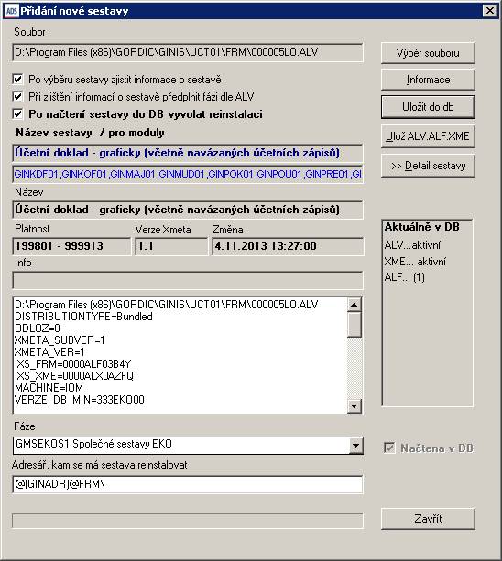
Školení MO - základy sestav, seznámení s jejich tvorbou
  #INFO parametr="hodnota"
  deklarovány parametry, které
  z přeloženého souboru ALV
  lze zjistit pomocí jiných programů
  (např. ADM/ADS)
  v sestavě lze zjistit hodnotu
  parametru pomocí funkce GetInfo()
www.gordic.cz

Slide 59
Školení MO - základy sestav, seznámení s jejich tvorbou
  Parametry nutné pro načtení do DB¹
  - IXS_ALV - jednoznačná dvanáctimístná identifikace (PID) sestavy, ze které je odvozen název zkompilovaného souboru do tvaru .ALV. Např.: 0000ALV00K5P. Identifikátor lze získat pomocí funkce ve vývojovém prostředí.
  - NAZEV - název sestavy (max. délka názvu v databázi je 100 znaků)
  - MAKER - tvůrce sestavy (max. 4 místa)
  - DAT_MODIF - datum modifikace sestavy ve tvaru RRRRMMDDHHIISS.
  - ROKMES_OD - datum počátku platnosti sestavy ve tvaru RRRRMM.
  - ROKMES_DO - datum konce platnosti sestavy ve tvaru RRRRDD.
  - ID_SES - osmimístná identifikace sestavy (obvykle shodná s názvem souboru, ze kterého vychází překlad sestavy)
  - TEMA - téma sestavy (u UCR např. ucr_ptm_ucrbase). Téma obsahuje klíčové slovo_ptm_ .
  - IXS_STR - identifikátor stromu sestavy – jednoznačná dvanáctimístná identifikace stromu provázaná s tématem.
  - TYP_ALG - algoritmus sestavy (význam u UCR 0 nebo 20 - stavová maska, 10 - zápisová maska).
  -VERZE_DB_MIN - minimální verze databáze, ve které se tato sestava může vyskytovat ve tvaru VVVMMMSS (kde VVV - verze databáze (např. 346), MMM- submodel (např. EKO), SS -subverze databáze (např. 00)
www.gordic.cz

Slide 60
Školení MO - základy sestav, seznámení s jejich tvorbou
  Parametry nutné pro načtení do DB²
  TYP_VYST - typ výstupu - možné tyto varianty - RTF (standardní textová sestava), GXL (kombinace s EXCELEM), XME (grafická sestava).
  - KTG_TYP – kategorie písemnosti. Standardně „0“.
  IXS_TYP- typ písemnosti, standardně "00000400000G".
  další parametry jsou nutné v případě grafické sestavy ( TYP_VYST="XME" ):
  -IXS_FRM - dvanáctimístný identifikátor grafického formátu
  - IXS_XME - dvanáctimístný identifikátor datové struktury grafické sestavy
  -X META_VER - verze datové struktury grafické sestavy
  - XMETA_SUBVER - subverze datové struktury grafické sestavy
www.gordic.cz

Slide 61
Školení MO - základy sestav, seznámení s jejich tvorbou
  #PRAGMA OUTNAME="název_výstupního_souboru"
  #PRAGMA je speciální direktiva mající jediný parametr OUTNAME definující název výstupního souboru po překladu.
  Příklady :
  #PRAGMA OUTNAME="0000008D.ALV"
www.gordic.cz

Slide 62
Školení MO - základy sestav, seznámení s jejich tvorbou
  Omezení překladače a generátoru¹
  - procedury mohou mít jen 10 parametrů. Výjimku tvoří storované procedury, které mohou mít až 100 parametrů.
  - nelze provádět dopředné skoky
  - maximální počet sloupců v SELECTu je 200
  - maximální počet otevřených souborů (pomocí příkazů OPENFILE, CREATEFILE) je 100
  maximální počet otevřených seznamů (pomocí příkazu CREATELIST) je 100
  maximální počet položek v seznamu (příkaz ADDLIST) je 10000
  - maximální počet proměnných uvedených v příkazu CYCLE SELECT .. KEY je 30
  -maximální počet uživatelských P-proměnných (definovaných příkazem #DECLAREP) je 1000
  - maximální počet uživatelských S-proměnných (definovaných příkazem #DECLARES) je 100 (viz direktiva #MANYUSERVARS)
  - maximální počet uživatelských D-proměnných (definovaných příkazem #DECLARED) je 500
www.gordic.cz

Slide 63
Školení MO - základy sestav, seznámení s jejich tvorbou
  Omezení překladače a generátoru²
  - první příkaz #INFO musí být umístěn v prvních 64kb kódu
  Délková omezení :
  - velikosti všech sekcí v SELECTu (jednotlivě) jsou omezeny na 16384 znaků
  - velikost SQL statementu v příkazu EXECUTE je omezena na 16384 znaků
  - délky všech řetězců mimo proměnné X jsou omezeny 255 znaky (v .NET tomu tak není)
  - hlavička a patička je vnitřně omezena délkou 4kB zkompilovaného kódu
  - maximální velikost bloku tisknutého pomocí příznaky BLOCK .. ENDB je 8 kb
  - maximální velikost bloku tisknutého v patičce - FOOTER .. ENDT je 8 kb
  - maximální velikost řídícího souboru je 1 Mb
www.gordic.cz

Slide 64
Školení MO - základy sestav, seznámení s jejich tvorbou
  Příklad textové a grafické sestavy
  Požadavkem zadavatele je sestava vypisující stavy na účtech SU 0xx v šíři SU/AU s aktuálním stavem MD-DAL.
www.gordic.cz

Slide 65
Školení MO - základy sestav, seznámení s jejich tvorbou
  Textová sestava¹
  #DECLARES hod_uea,hod_ueb
  #DECLAREP hod_cx
  CYCLE \
  SELECT \
  hod_uea=uea, \
  hod_ueb=ueb, \
  hod_cx=sum(kc0)-sum(kc1) \
  FROM zucta0ar \
  WHERE @X0000 and uea<=‘099’\
  GROUP BY uea,ueb \
  ORDER BY uea, ueb \
  KEY hod_uea
  GROUPBY hod_uea
  ?@hod_uea,3. XXXX @hod_cx,18.
  ENDG
  ?@hod_uea,3. @hod_ueb,4. @hod_cx,18.
  ENDC
www.gordic.cz

Slide 66
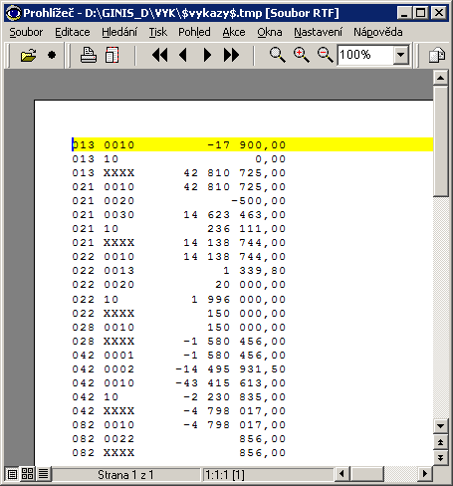
Školení MO - základy sestav, seznámení s jejich tvorbou
  Textová sestava²
www.gordic.cz

Slide 67
Školení MO - základy sestav, seznámení s jejich tvorbou
  Textová sestava³
  výhody:
  jednoduchá tvorba
  rychlejší generování
  nevýhody:
  strohý formát zobrazených dat
  nelze vytvářet více pohledů nad získanými daty bez změny kódu sestavy
www.gordic.cz

Slide 68
Školení MO - základy sestav, seznámení s jejich tvorbou
  Grafická sestava¹
  #RESOURCEXME pokus_graf.xme
  SET RTFSTYLE=0
  ?ixs_xme|0000ALX00000|1|1|
  #DECLARES hod_uea,hod_ueb
  #DECLAREP hod_cx
www.gordic.cz

Slide 69
Školení MO - základy sestav, seznámení s jejich tvorbou
  Grafická sestava²
  CYCLE \
  SELECT \
  hod_uea=uea, \
  hod_ueb=ueb, \
  hod_cx=sum(kc0)-sum(kc1) \
  FROM vas.zucta0ar \
  WHERE @X0000 \
  GROUP BY uea, ueb \
  ORDER BY uea, ueb \
  KEY hod_uea
  WRITEXME "DATA","SU"= hod_uea,\
  "AU"= hod_ueb,\
  "STAV"=NumToStr(hod_cx,"Q")
  ENDC
www.gordic.cz

Slide 70
Školení MO - základy sestav, seznámení s jejich tvorbou
  Grafická sestava³
  soubor struktury dat:
  <?xml version="1.0" encoding="windows-1250"?>
  <structure xmlns="http://www.gordic.cz/TR/xme">
  <info ixs_xme="0000ALX00000" xmeta_ver="1" xmeta_subver="1"
  nazev="Stavy účtů" maker="0432"
  last_modif="20031122" valid_from="20010101" valid_to="99990101"/>
  <region name="DATA" title="Datový řádek">
  <item name="SU"/>
  <item name="AU"/>
  <item name="STAV" title="Stav" datatype="number"/>
  </region>
  </structure>
www.gordic.cz

Slide 71
Školení MO - základy sestav, seznámení s jejich tvorbou
  Grafická sestava⁴
  <?xml version="1.0" encoding="windows-1250"?>
  <format type="grr" xmlns="http://www.gordic.cz/TR/alf/1.3/">
  <info …. />
  <region name="DATA">
  <body>
  <line>
  <style width="30%">
  <value-of name="" onData="self.value=DATA.SU+'/'+DATA.AU"/>
  </style>
  <style width="20%" align="right">
  <value-of name="STAV" format="# ##0,00;[red]-# ##0,00"/>
  </style>
  <style width="20%">
  <value-of name=""/>
  </style>
  </line>
  </body>
  </region>
  </format>
www.gordic.cz

Slide 72
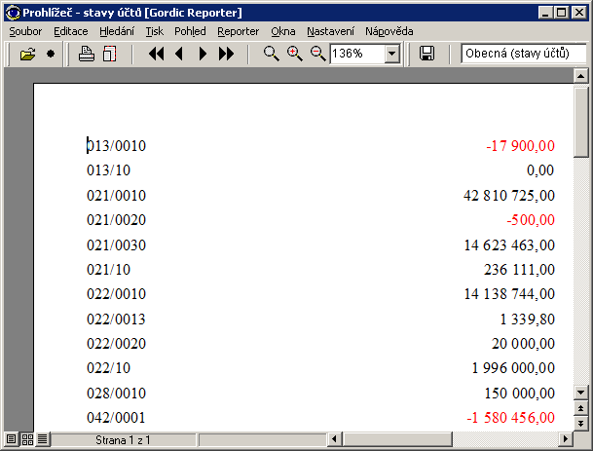
Školení MO - základy sestav, seznámení s jejich tvorbou
  Grafická sestava⁵
www.gordic.cz

Slide 73
Školení MO - základy sestav, seznámení s jejich tvorbou
  Grafická sestava⁶
  výhody:
  různé styly zobrazených dat, vkládání obrázků, data je možné mj. prezentovat formou grafů
  možnost vytváření vícepohledů nad vygenerovanými daty
  nevýhody:
  složitější tvorba (nutnost vytvoření řídícího souboru sestavy, souboru struktury dat XME, souborů formátu ALF)
  náročnější formátování sestavy
www.gordic.cz

Slide 74
Školení MO - základy sestav, seznámení s jejich tvorbou
  DĚKUJI ZA POZORNOST
www.gordic.cz

